Slide 1
§12 Давление воздуха
и осадки на разных широтах

Slide 2
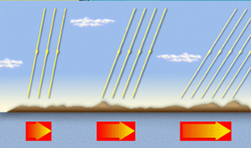
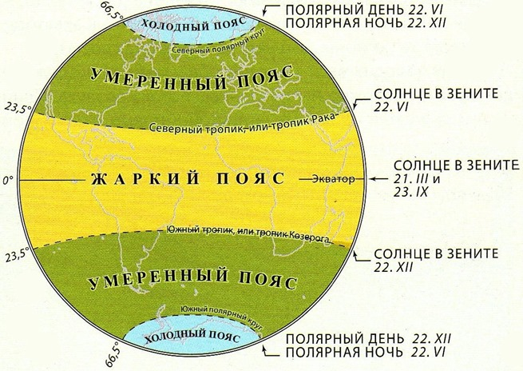
Вспомним: 1. От чего зависит температура воздуха?
Количество солнечного излучения, поступающего на поверхность Земли, зависит от угла падения солнечных лучей, т.е. от географической широты.
От прогретой поверхности нагревается атмосферный воздух.
Изменение температуры воздуха связано с изменением температуры поверхности Земли.

Slide 3
2. Что такое изотерма?
Изотермы – линии, соединяющие точки в равными значениями температур.
Изотермы показывают средние значения температур самого холодного (черная изотерма января) или самого теплого (красная изотерма июля) месяцев года.
Изотермы проводятся через равные промежутки, например, через каждые 8℃

Slide 4
Как обозначаются абсолютные (максимальные и минимальные) значения температур?
Максимальные и минимальные значения температур обозначаются как цифровые значения в рамочке около конкретного географического объекта (города или отдельной территории).

Slide 5
3. Почему границы поясов освещенности и тепловых поясов не совпадают?
Границы поясов освещенности и тепловых поясов не совпадают главным образом из-за влияния рельефа и подстилающей поверхности на распределение температур воздуха, а в океане – из-за морских течений.

Slide 6
4. Сколько на Земле тепловых поясов?
На Земле семь тепловых поясов – жаркий, два умеренных, два холодных и два пояса мороза.

Slide 7
6. Изучите рисунок 25. Ответьте на вопросы: 1) на какой параллели Солнце бывает в зените 22 июня; 22 декабря? 2) Какой пояс получает больше всего тепла; меньше всего тепла?
1) Солнце бывает в зените 22 июня над Северным тропиком, 22 декабря – над Южным тропиком.
2) Больше всего тепла получает жаркий пояс, меньше всего тепла получают пояса мороза.

Slide 8
Приступаем к изучению:
§12 Давление воздуха
и осадки на разных широтах

Slide 9
Вспомним:
Атмосферное давление – это сила, с которой воздух давит на земную поверхность
Атмосферное давление измеряется в мм рт. ст.
Нормальное атмосферное давление – 760 мм рт. ст.
Линии, соединяющие точки с одинаковым атмосферным давлением, называются изобарами
Прибор для измерения атмосферного давления – барометр
Атмосферное давление с высотой понижается: на каждые 10,5м подъема давление понижается на 1 мм рт. ст.

Slide 10
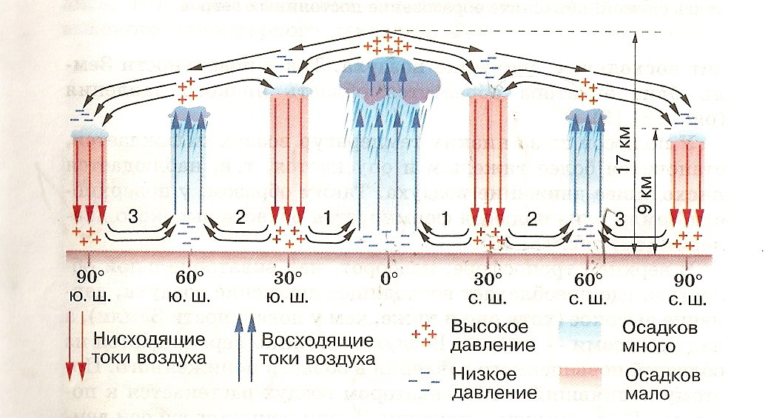

Slide 11
Распределение поясов атмосферного давления на Земле
Образование поясов постоянного атмосферного давления
Неравномерное распределение солнечного тепла на земной поверхности
Вывод: В результате неравномерного распределения солнечного тепла на земной поверхности образуются
пояса атмосферного давления.

Slide 12
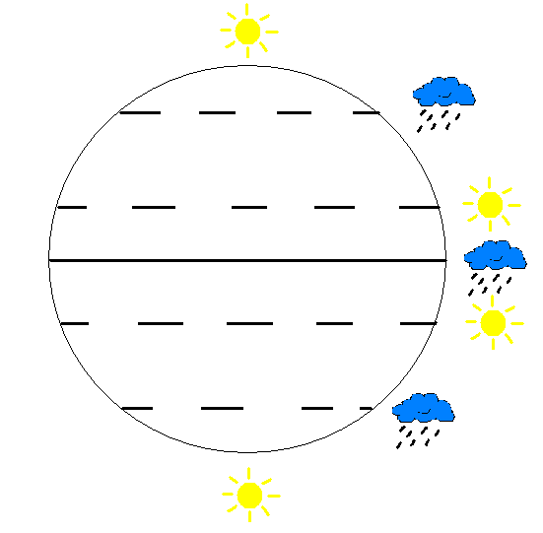
Пояса атмосферного давления
В
90°
60°
Н
30°
В
экватор
0°
Н
30°
В
60°
Н
90°
В

Slide 13
Анализ схемы
«Формирование поясов атмосферного давления»
рис. 28 на стр. 43 учебника.
Сделать вывод:
Атмосферное давление на Земле распределяется широтными поясами:
вблизи экватора и умеренных широтах – пониженное,
в областях тропиков и вокруг полюсов – повышенное.
Выделяют три пояса пониженного давления и четыре пояса повышенного давления.

Slide 14
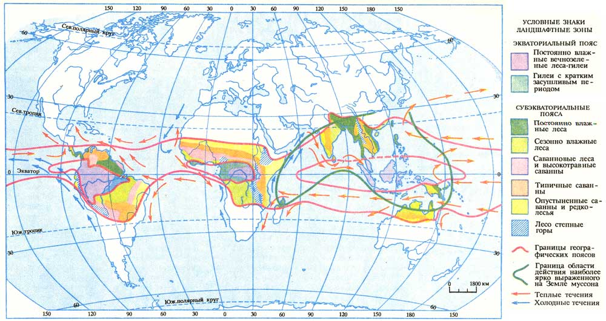
В экваториальном поясе низкого давления преобладает восходящее движение воздуха, он содержит много влаги и, поднимаясь, охлаждается, становится насыщенным и отдает влагу в виде дождей.

Slide 15
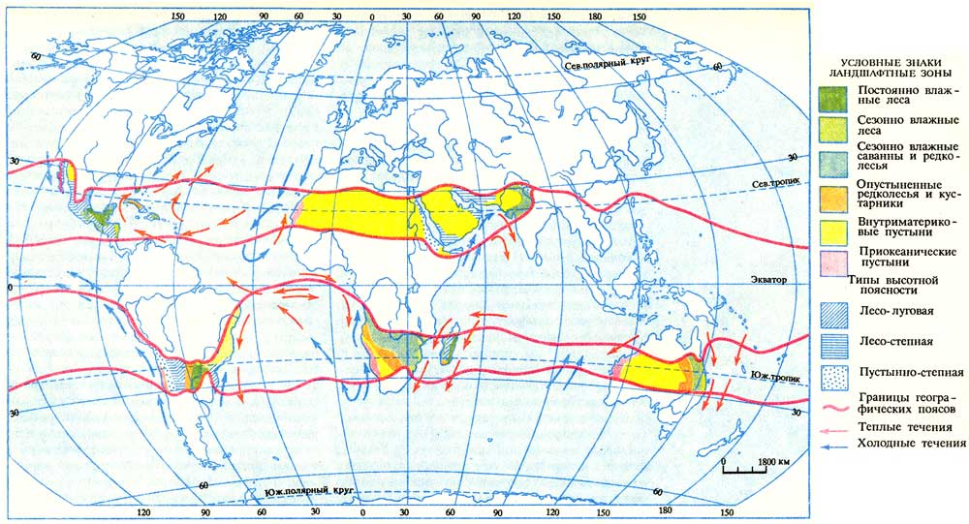
В поясах высокого давления преобладает нисходящее движение воздуха. Опускаясь, воздух сжимается, нагревается и удаляется от состояния насыщения. Поэтому осадков здесь выпадает мало

Slide 16
Задание 6 (на стр.45). Сопоставляя карту на рисунке 29 (стр. 44) и физическую карту мира (в атласе), определите территории, на которых в год выпадает осадков: - менее 100 мм; - от 500 до 1000 мм; - 2000 мм и более. Объясните, как это связано с распределением поясов атмосферного давления.
Менее 100 мм осадков выпадет в тропиках на севере Африки (пустыня Сахара), на западных побережьях в тропических широтах Африки и Южной Америки, во внутренних районах Антарктиды, на севере Гренландии и Канадского Арктического архипелага, на большей части Аравийского полуострова, во внутренних районах Евразии. Самое сухое место на Земле – пустыня Атакама (в Южной Америке), а также наименьшие значения осадков в Аравийских пустынях – около 25 мм в год.
500-1000 мм: в умеренных широтах – Атлантическое побережье Евразии, Северной Америки, Южной Америки; восточные побережья Евразии и Австралии.
Более 2000 мм осадков в год выпадает в экваториальных широтах: в бассейне Амазонки, Ганга, на побережье Гвинейского залива, на островах Индонезии, Филиппин. В умеренных широтах такое количество осадков выпадает на западном побережье Южной Америки и на побережье залива Аляска. Наибольшее количество атмосферных осадков – в Черрапунджи (Индия) — 12 тыс. мм в год

Slide 18
От чего зависит количество осадков?
Вывод: Количество и распределение осадков связано не только с температурой и давлением воздуха, но и с рельефом, ветрами, океаническими течениями, а также с сезонами года.

Slide 19
Домашнее задание:
- § 12,
- в контурной карте на стр. 6-7 задания 2, 3,
в Яклассе выполнить:
тренировочный тест по теме «Атмосферное давление и осадки» (по желанию),
обязательно – Домашнюю работу и Проверочную работу по теме «Атмосферное давление и осадки».

Slide 20
Образование постоянных ветров
МУССОНЫ
(сезонные)
Восточные
(стоковые)
Ветры полярных
широт
ПАССАТЫ
ЗАПАДНЫЕ
ВЕТРА
Образование постоянных ветров, то есть дующих в одном направлении, зависит от поясов высокого и низкого давления.

Slide 21
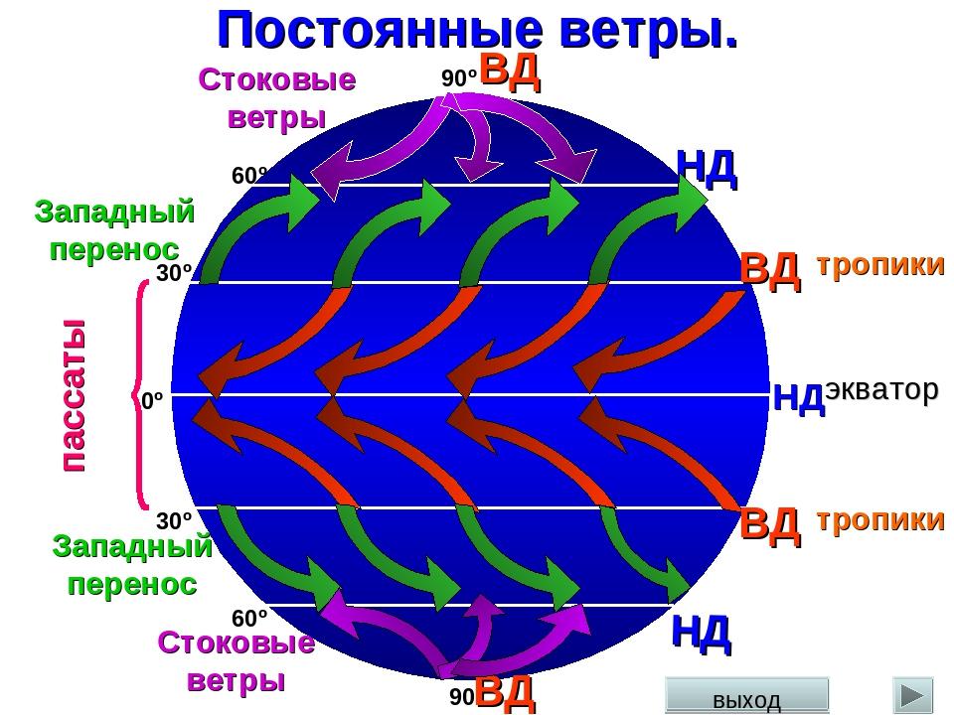
ПАССАТЫ – устойчивые ветры в
тропических широтах океанов.
Направления:
в Сев. полушарии – С-В
в Юж. полушарии – Ю-В
Северо-восточные пассаты
Юго-восточные пассаты

Slide 22
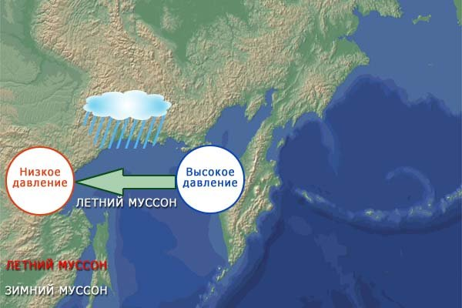
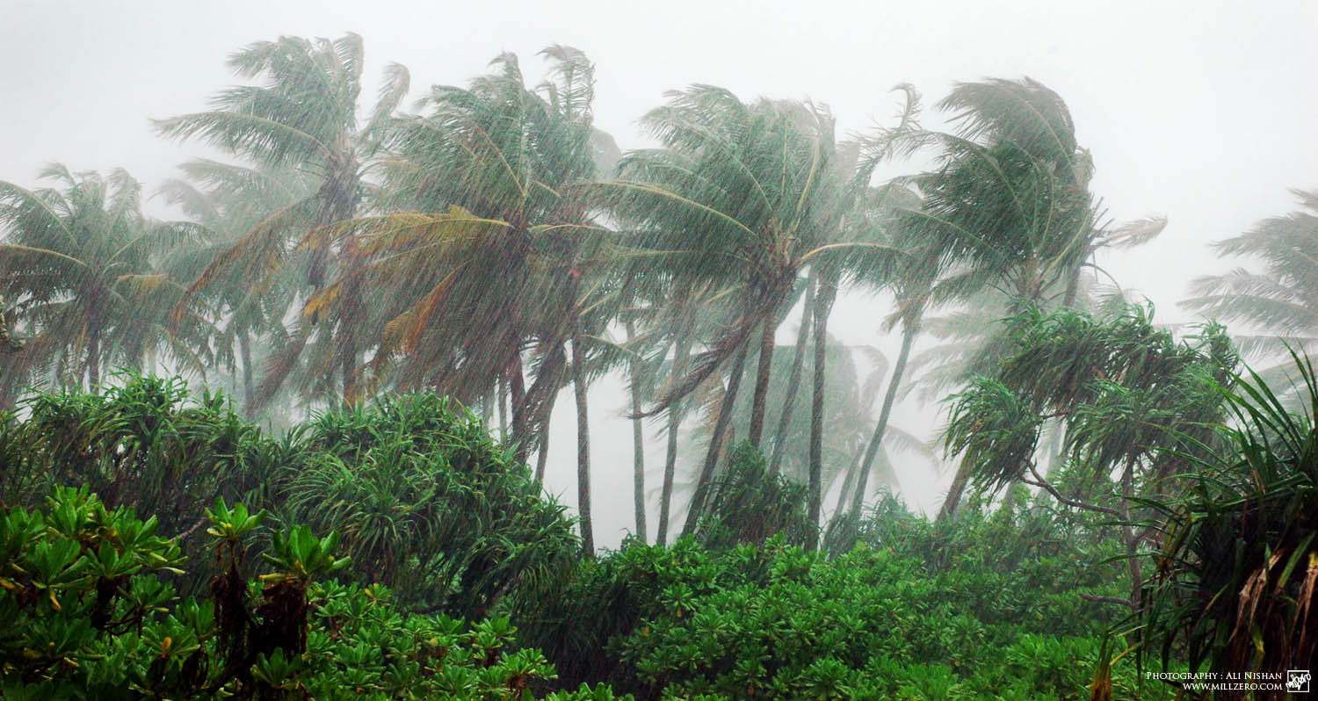
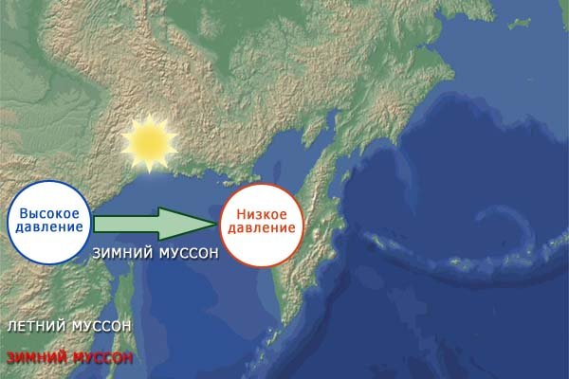
МУССОНЫ (от арабского «сезон дождей»)-
устойчивые сезонные ветры, направление резко меняют 2 раза в год.
Распространены в тропическом поясе, на берегах Азии (Япония, северный Китай, Дальний Восток в России) и в США (Мексиканский залив)
Направления:
Зимой с суши на море
Летом с моря на сушу

Slide 23
Западные ветра -
Направленные из области ВД (25-30 градусов широты) к области низкого давления умеренных широт (45-60 градусов широты) в северном и южном полушариях.
Распространены в умеренных широтах. Эти ветры приносят осадки.

Slide 24
Выучить итоговую СХЕМУ урока
§11,12

